Slide 1

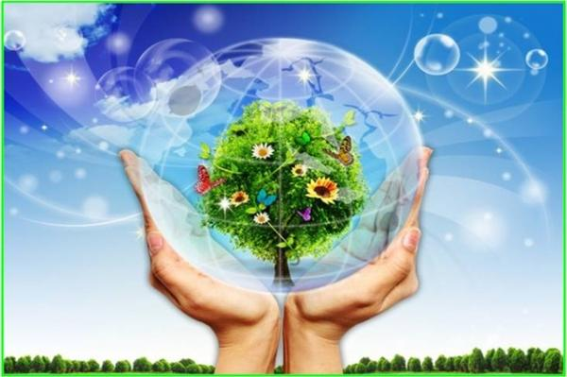

PHỤC HỒI TẦNG OZONE:
THÀNH CÔNG HIẾM HOI CỦA NỖ LỰC TOÀN CẦU
- LÊ MY-

Slide 2
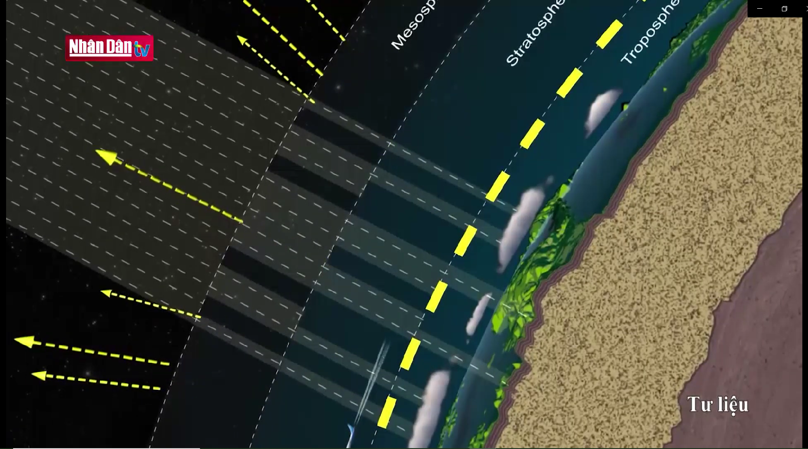
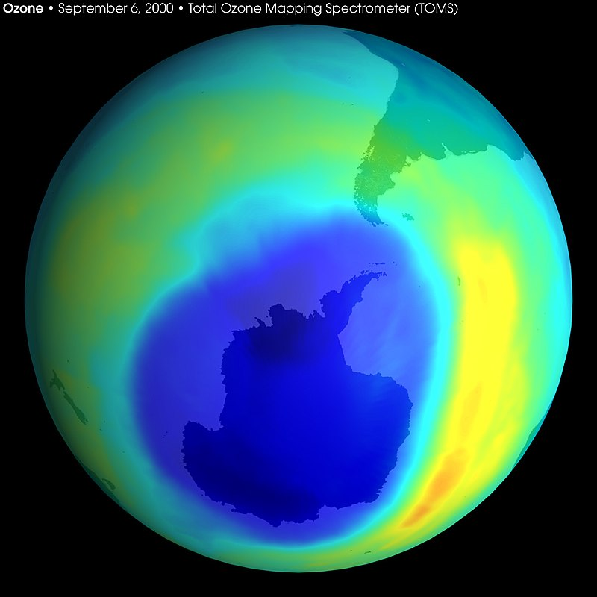
KHỞI ĐỘNG
NHIỆM VỤ
- Theo dõi video
- Ghi lại những tác hại của việc suy giảm tầng Ozone?

Slide 3
HÌNH THÀNH KIẾN THỨC

Slide 4
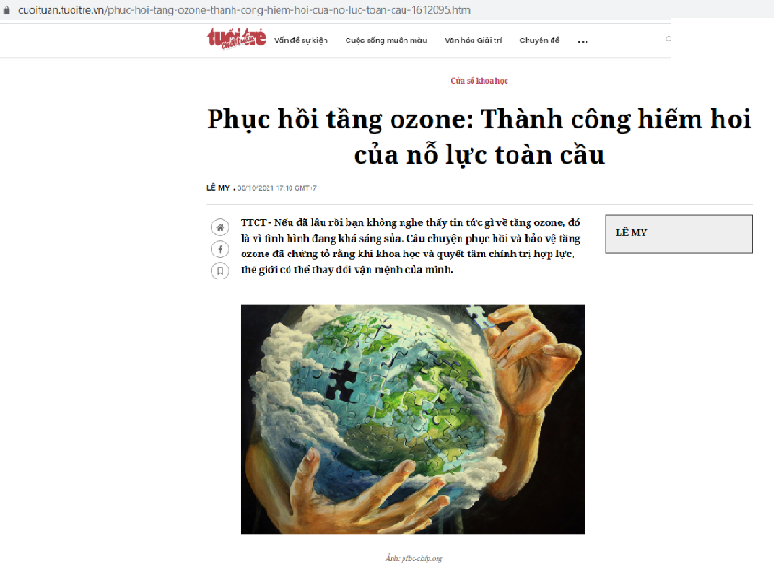
I.Tìm hiểu chung: 1. Xuất xứ: là một bản tin đăng trên báo “Tuổi trẻ cuối tuần”, ngày 30/10/2021)
2. Vài nét về thể loại bản tin
- Là một loại của văn bản thông tin, phản ánh sự kiện mới xảy ra hoặc sự kiện được nhiều người quan tâm. Đó có thể là tin ảnh hoặc tin chữ. Văn bản trên có cả kênh hình và kênh chữ nên có thể coi là văn bản đa phương thức.
- Đặc điểm: Tính thời sự, tính chính xác, tính hàm súc, cách đưa tin và quan điểm của người viết, phương tiên ngôn ngữ - phi ngôn ngữ

Slide 5
II. Đọc – hiểu chi tiết
1. Thông tin chính của văn bản, đề tài, nhan đề.
- Thông tin chính: sự thành công của việc phục hồi tầng ozone.
- Đề tài: bảo vệ sự sống trên Trái đất.
- Nhan đề: Giới thiệu khái quát nội dung của VB, tạo sự chú ý và giúp người đọc định hướng nhận biết nội dung VB.

Slide 6
II. Đọc – hiểu chi tiết
1. Thông tin chính của văn bản, đề tài, nhan đề.
- Sa - pô: Giới thiệu khái quát nội dung của VB, tạo sự chú ý và giúp người đọc định hướng nhận biết nội dung VB.
- Phần chữ in đậm: Cung cấp thông tin chính của từng phần/ mục trong VB, tạo bố cục mạch lạc cho VB, giúp người đọc dễ tiếp nhận VB.

Slide 7
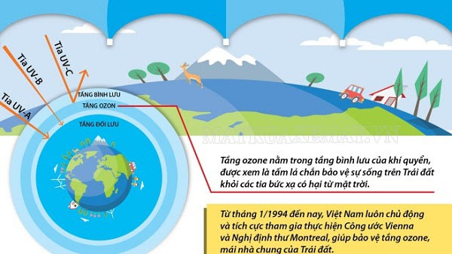
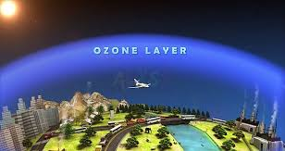
Những nghiên cứu về tầng ozone:
1- Vị trí: nằm ở độ cao khoảng 15 - 40km so với bề mặt Trái Đất, thuộc tầng bình lưu.
2- Vai trò: như lớp “kem chống nắng” che chắn cho hành tinh khỏi tia cực tím(UV).

Slide 8
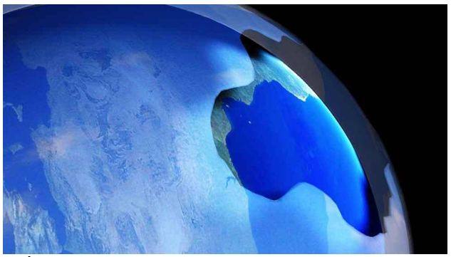
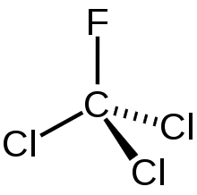
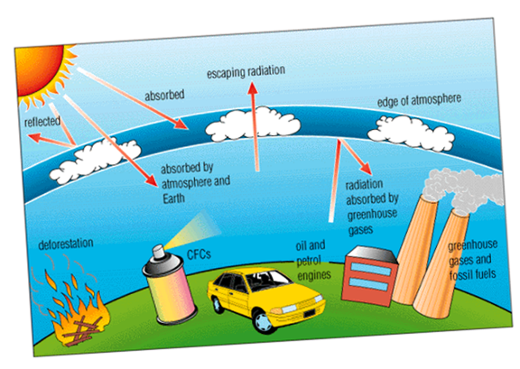
Những nghiên cứu về tầng ozone:
3- Nguyên nhân suy giảm tầng ozone: do hợp chất CFC

Slide 9
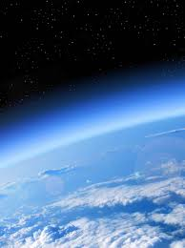
Nhân tố làm nên thành công của nỗ lực phục hồi tầng ozone:
1. Năm 1986, Liên hợp quốc đàm phán về hiệp ước xóa sổ CFC. 2. Các nhà khoa học và nhóm cộng sự đã vạch ra hàng trăm giải pháp loại bỏ dần CFC, cùng với sự nỗ lực của công chúng toàn cầu, tầng ozone đang dần hồi phục.

Slide 10
Phương tiện ngôn ngữ:
- Chủ yếu sử dụng từ ngữ đơn nghĩa vì nội dung của văn bản cung cấp thông tin có tính học thuật. - Sử dụng phép tu từ, lối diễn đạt thu hút sự chú ý, gây ấn tượng mạnh với người đọc. Sa - pô cũng “mời gọi” người đọc: “nếu lâu rồi bạn không nghe tin tức gì về tầng ozone….vận mệnh của mình”. Sa - pô được viết theo cách đưa giả thiết “nếu - thì” và có tính chất đối thoại với người đọc. - Nhiều cách diễn đạt thú vị gợi liên tưởng ở người đọc: khoa học vào vai thám tử, tầng ozone như một lớp kem chống nắng, các nhà khoa học là tuyến phòng thủ đầu tiên…

Slide 11
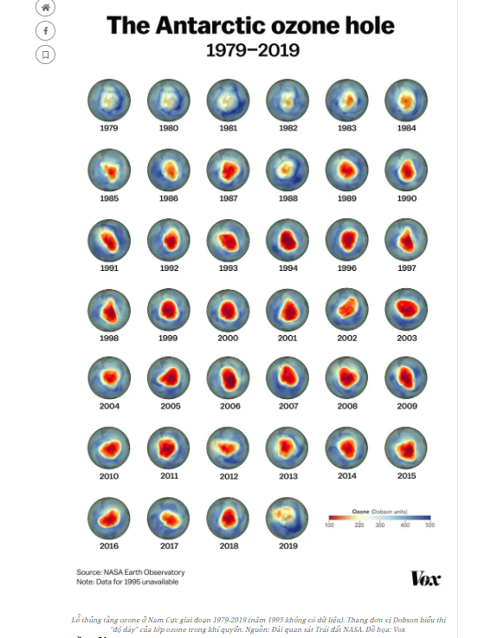
Phương tiện phi ngôn ngữ - Hình ảnh lỗ thủng tầng ozone ở Nam Cực giai đoạn 1979-2019 (trích nguồn Đài quan sát Trái Đất NaSa)
Cung cấp hình ảnh trực quan, cụ thể.
- Con số thể hiện các mốc thời gian
- Hình ảnh mô phỏng lỗ thủng.
- Thang đơn vị biểu thị độ dày
- Có sử dụng màu sắc hỗ trợ về thông tin
Sự kết hợp KÊNH HÌNH + KÊNH CHỮ giúp người đọc nắm bắt thông tin cô đọng, trực quan, hiệu quả.

Slide 12
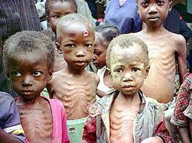
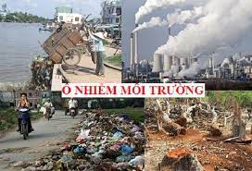
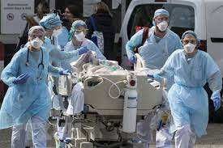
Một số vấn đề trên thế giới hiện nay cần đến những nỗ lực của toàn cầu
- Nạn đói. - Ô nhiễm môi trường - Dịch bệnh - Mất cân bằng sinh thái - Bất bình đẳng giới…

Slide 13
Trách nhiệm của công dân toàn cầu:
- Chung tay nỗ lực cùng toàn cầu giải quyết vấn đề chung. - Điều chỉnh những hành vi, cách ứng xử của mình với thế giới tự nhiên.

Slide 14

LUYỆN TẬP
NHIỆM VỤ
Viết đoạn văn khoảng 150 chữ nêu suy nghĩ về giải pháp làm giảm rác thải nhựa trên toàn cầu.

Slide 15
TIÊU CHÍ | CẦN CỐ GẮNG (0 – 4 điểm) | ĐÃ LÀM TỐT (5 – 7 điểm) | RẤT XUẤT SẮC (8 – 10 điểm)
Hình thức (3 điểm) | 1 điểm Bài làm còn sơ sài, trình bày cẩu thả Sai lỗi chính tả Sai kết cấu đoạn | 2 điểm Bài làm tương đối đẩy đủ, chỉn chu Trình bày cẩn thận Chuẩn kết câu đoạn Không có lỗi chính tả | 3 điểm Bài làm tương đối đẩy đủ, chỉn chu Trình bày cẩn thận Chuẩn kết câu đoạn Không có lỗi chính tả Có sự sáng tạo
Nội dung (7 điểm) | 1 – 4 điểm Nội dung sơ sài mới dừng lại ở mức độ biết và nhận diện | 5 – 6 điểm Nội dung đúng, đủ và trọng tâm Có ít nhất 1 – 2 ý mở rộng nâng cao | 7 điểm Nội dung đúng, đủ và trọng tâm Có ít nhất 1 – 2 ý mở rộng nâng cao Có sự sáng tạo
Điểm
TỔNG

Slide 16

VẬN DỤNG
NHIỆM VỤ
Từ hai văn bản “Phục hồi tầng ozone: Thành công hiếm hoi của nỗ lực toàn cầu” (Lê My) và “Sự sống và cái chết” (Trịnh Xuân Thuận), em suy nghĩ gì về sự tồn vong của nhân loại và Trái Đất?

Slide 17
